Slide 1
O impacto dos novos desenvolvimentos tecnológicos em tomografia computadorizada na proteção do doente
Joana Santos, PhD.
Diretora do Departamento de Imagem Médica e Radioterapia

Slide 2
Esquema de Apresentação
Exposição do doente para fins diagnósticos;
Revisão tecnológica da TC;
Impacto dos parâmetros de exposição;
Tecnologia com vista à otimização;
Conclusões
Notes:
Associada à TC

Slide 3
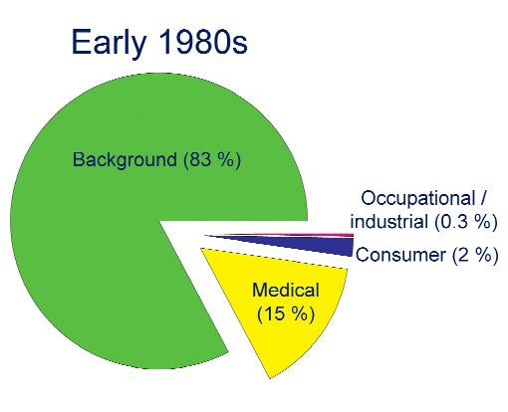
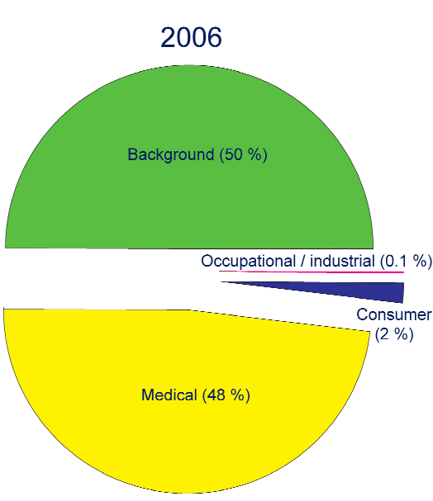
Exposição à radiação ionizante
NCRP Report No. 160

Slide 4
Portugal

Slide 5
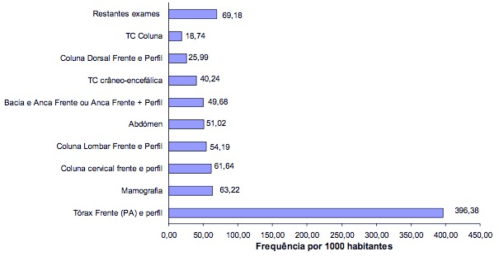
Frequência de realização
Teles, 2012

Slide 6
Exposição por modalidade
Adaptado de DDM2,2012

Slide 7
Evolução da Tecnologia em TC
joanasantos@estescoimbra.pt

Slide 8
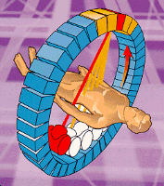
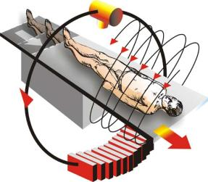
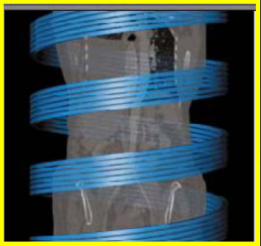
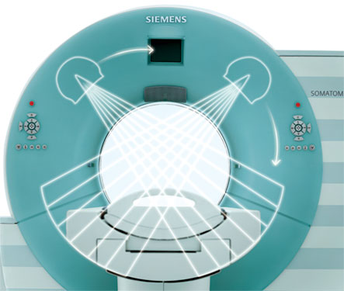
Gerações da TC
Aquisição volumétrica
TC Convencional 1986
TC Single Slice 1995
TC Multi Slice 1998
TC Dual Energy
Dual/Single source
2, 4, 16, 64, 128, 320

Slide 9
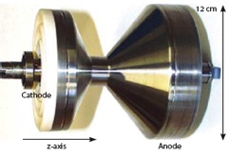
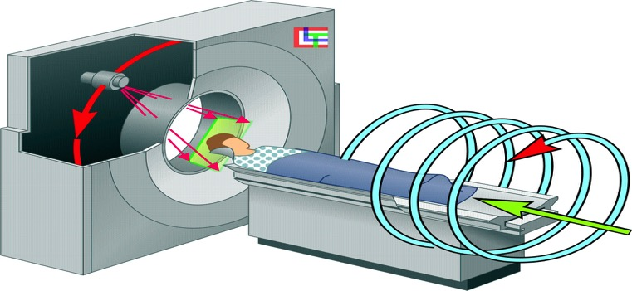
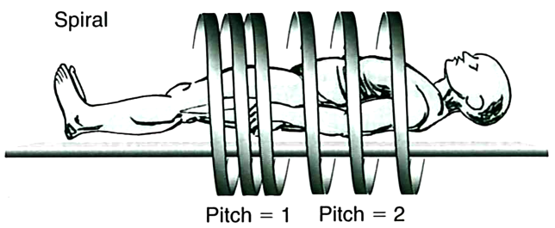
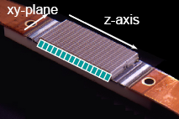
Evolução dos componentes
Tempo de rotação
Notes:
Melhorou ampolas, bowtie filters,
High pitch scanning modesEficiencia do detcetor

Slide 10
Impacto dos parâmetros
de exposição
joanasantos@estescoimbra.pt

Slide 11
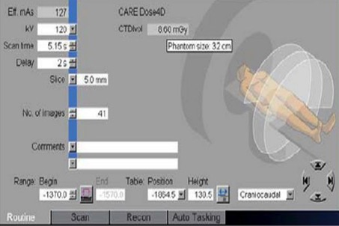
Parâmetros de exposição
Tensão
>
Melhor penetração do feixe
+
Dose
>
Corrente
Menos ruído
Mais contraste
>
Comprimento da range
Estudo “mais completo”
<
Tempo de rotação
Melhor resolução temporal
Adaptado Zacharias et al, 2013

Slide 12
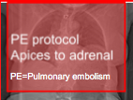
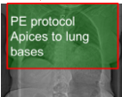
Otimizar os parÂmetros
Reduzir a corrente;
Aumentar o pitch;
Só usar espessura de corte reduzida quando necessário;
Limitar o comprimento da range à regiao anatómica e informação clínica;
20 a 30% Redução de dose
http://rpop.iaea.org (2013)
Notes:
Try to used
Seat the patient on the grantry isocenter

Slide 13
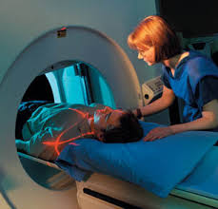
Posicionamento em TC
Aumenta mAs
Reduz mAs
Aumenta a dose
Aumenta o ruído
Baseado em Strauss (2010) - Image Gently: Ten Steps You Can Take to Optimize Image Quality and Lower CT Dose for Pediatric Patients - AJR

Slide 14
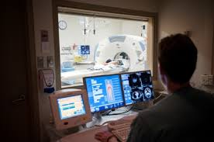
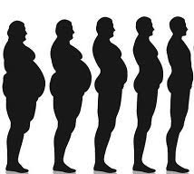
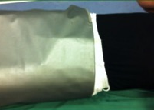
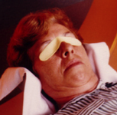
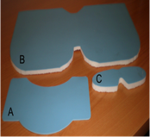
Medidas de Otimização
Equipamento
Protocolos
Proteções
Tamanho
Fora do plano
Informação Clínica
Plano de aquisição

Slide 15
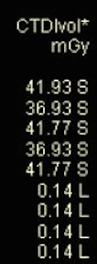
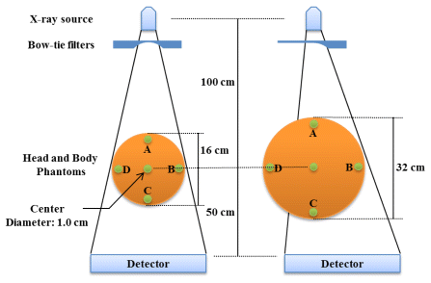
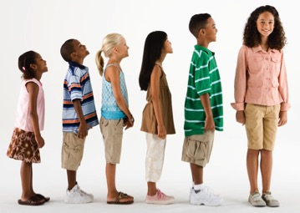
Ficheiro de dose
CTDIvol - mGy
DLP - mGy.cm
SSDE

Slide 16
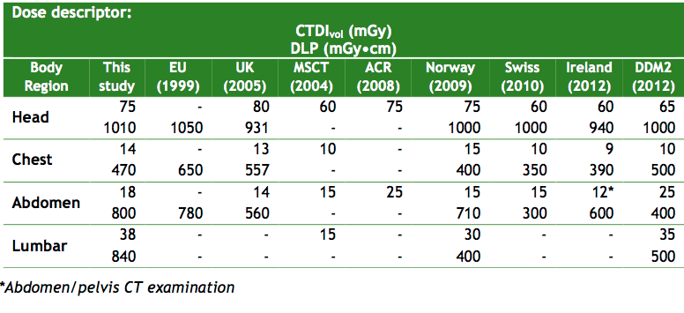
Comparar valores de dose
Selecionar doentes
Região anatómica
Dimensões doente
Informação clínica
Notes:
Por regiao anatomica, por infomração clinica ou

Slide 17
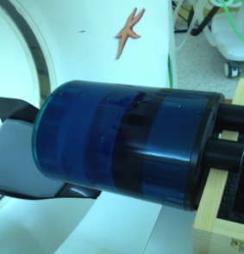
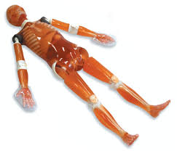
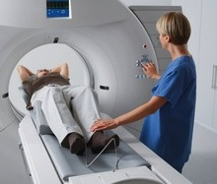
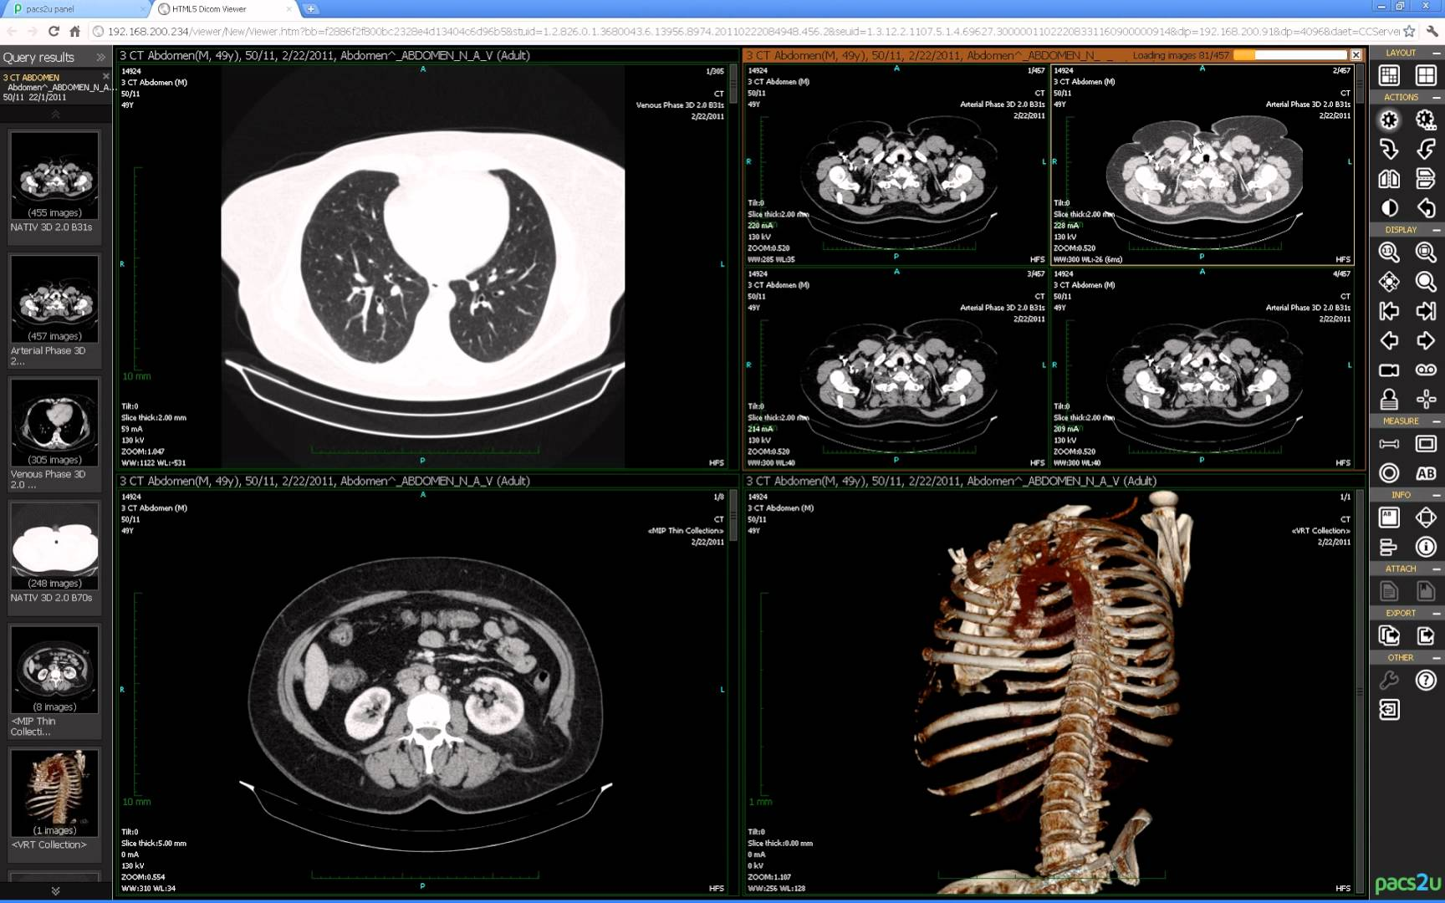
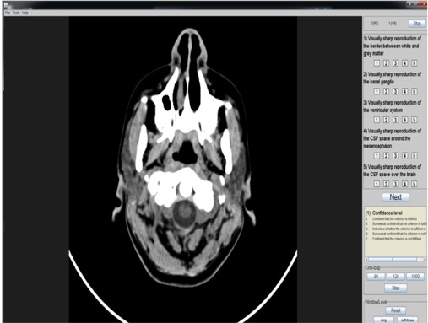
qualidade de imagem
Objectiva
Subjectiva

Slide 18
Tecnologia com vista à oimização
joanasantos@estescoimbra.pt

Slide 19
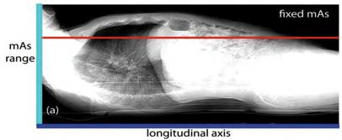
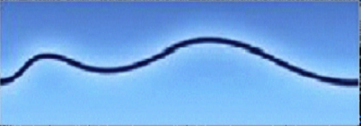
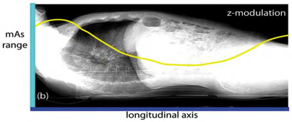
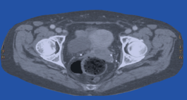
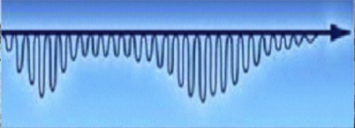
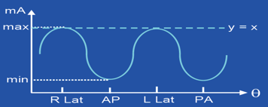
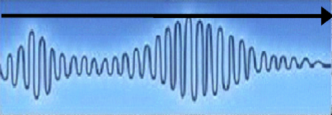
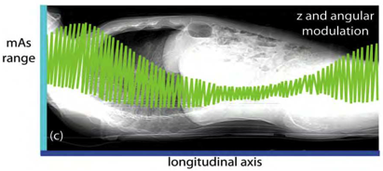
Modelação da corrente
Tamanho do doente
Variação no eixo-Z
Variação angular (x-y)
x, y, z : modulação de mA em 3D

Slide 20
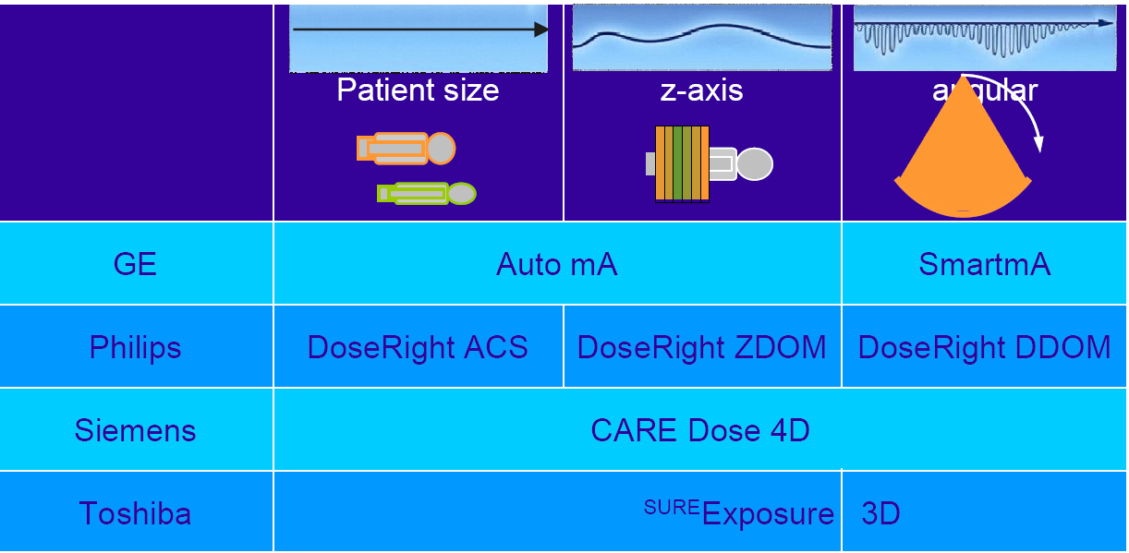
Modelação da corrente por fabricante

Slide 21
Intensidade da modulação

Slide 22
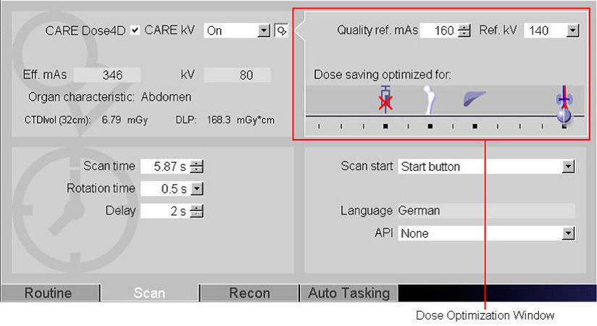
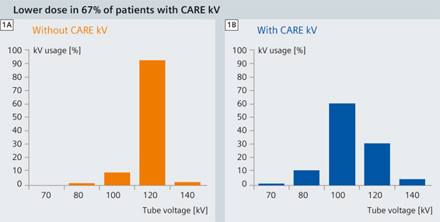
Modulação tensão e corrente
Care kV (2012)
kV Assist (2014)
Sure kV (2015?)
Seleção automática da modulação da kV e mAs
Por tipo de exame e tamanho do doente
Baseado na qualidade de imagem
Notes:
Seleção automática da modulação da kV e mAs

Slide 23
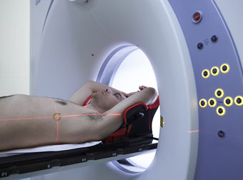
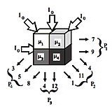
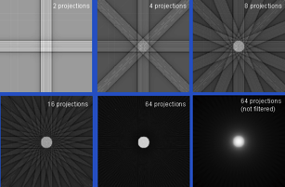
Formação de imagem em TC
1ª Geração
Retroprojeção Filtrada (FBP)
2ª Geração
Limitações
FBP
Dose vs Ruído inerente à reconstrução de imagem
Resolução de baixo contraste vs resolução espacial
Presença de Artefatos
Notes:
Filtros e kernels

Slide 24
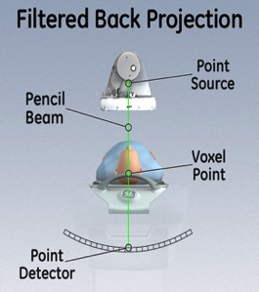
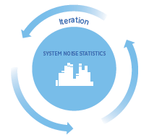
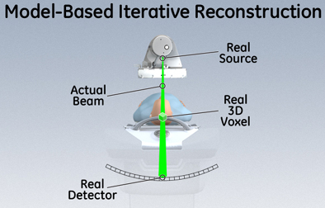
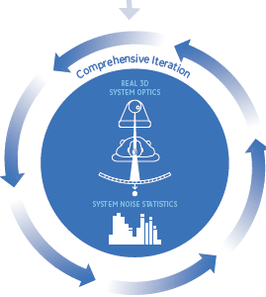
Formação de imagem
1ª Geração
Retroprojeção Filtrada (FBP)
2ª Geração
3ª Geração
Modelo estatístico
Reconstrução iterativa
4ª Geração
Método Matemático
Notes:
Filtros e kernels

Slide 25
Reconstrução iterativa
Assume à partida um conjunto de informação;
Compara com as projeções adquiridas;
Adequa a imagem com base nas diferenças;
Dose
Ruído
Artefactos
Velocidade
Qualidade de imagem
Evolução rápida de software e hardware
Fabricantes com diferentes abordagens
Fletcher, 2011
Notes:
entre o calculado e as projeções;
Calculos difrentes, algoritmos difrentes, kernels, escolhas, valores guia

Slide 26
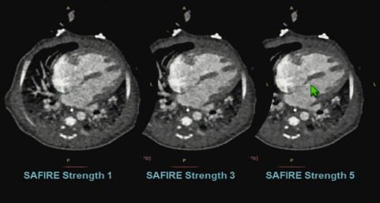
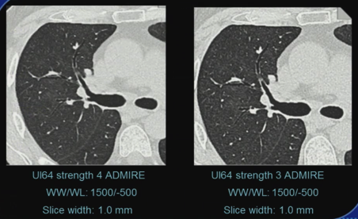
r. Iterativa por fabricante
Geração RI | 1ª Geração | 2ª Geração
Philips | iDose | iMR - iterative model reconstruction
GE | ASIR | Veo - model based iterative reconstruction (IR)
Siemens | IRIS | SAFIRE / ADMIRE - Advanced Model IR
Toshiba | QSD/Boost 3D | AIDR 3D - Adaptive IR

Slide 27
Decisão
Mesma qualidade de imagem
Mesma a dose
CTDIvol 22mGy
CTDIvol 8mGy
CTDIvol 8mGy
Sem RI
140kV, 3mm
Com RI
120kV, 3.75mm
Sem RI
120kV, 3.75mm
Menor dose
Melhor qualidade de imagem
Adaptado de D. Pekarovick ECR 2015

Slide 28
Combinação IR com CAE
CTDIvol 20 mGy
DLP 832 mGy.cm
CTDIvol 5 mGy
DLP 214 mGy.cm

Slide 29
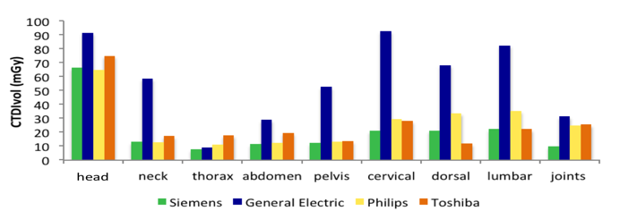
Expectativas tecnológicas
Aumento da resolução temporal:
Tempos de rotação mínimos
Redução do tempo de aquisição
Algoritmos de correção do movimento
Expansão das técnicas iterativas
Detectores “photon counting”
(NÃO?) Uniformização de estratégias de otimização
R. Booij, 2015
Notes:
5 a 10 anos
Pr a mesma tecnologia não exista uma disparidade de valores de dose por fabricante

Slide 30
Conclusão
Desafio:
Dose vs Qualidade de imagem
Acompanhar a evolução tecnológica;
Formação contínua de todos os profissionais envolvidos;
Otimização é um trabalho de equipa;
Notes:
Apesar dos grandes avanços tecnologicos

Slide 31
Obrigado pela Atenção !!!
joanasantos@estescoimbra.pt
www.estescoimbra.pt
Joana Santos, PhD.

